Slide 1
МИР ПРОФЕССИЙ ХХI века. Учащимся 9-11 классов
Педагог-психолог: Ахметова Г.Ж

Slide 2
Цель: познакомить учащихся с многообразием профессий и с профессиями 21 века.
Задачи: 1) сориентировать учащихся в огромном мире профессий;
2) помочь определиться в выборе будущей профессии.

Slide 3
У МЕНЯ РАСТУТ ГОДА,
БУДЕТ МНЕ СЕМНАДЦАТЬ.
КЕМ РАБОТАТЬ МНЕ ТОГДА?
ЧЕМ ЗАНИМАТЬСЯ?
В. Маяковский
Что может быть
важнее в семнадцать
лет, чем выбор
профессии, которой
будет посвящена вся
твоя последующая
жизнь?

Slide 4
ЗНАНИЯ –
СИЛА И ДЕНЬГИ
Михаил Ломоносов, гонимый жаждой
знаний, прошагал тысячи вёрст до Москов-
ского университета и, не будучи богат, стал
велик и знаменит. В наше время хорошее
образование стоит немалых денег:
количество бюджетных мест в вузах сокра-
щается, второе высшее можно получить
только платно. Но есть способ съэкономить…

Slide 5
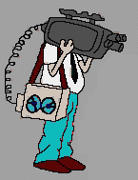
Есть много профессий
хороших и разных…

Slide 6
Доктор лечит нас

Slide 7
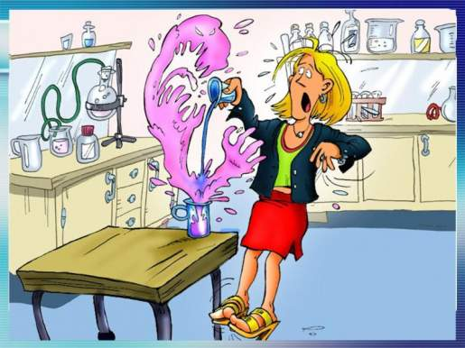
Есть учительница в школе

Slide 8
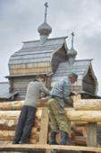
Маляры и плотники -
важные работники

Slide 9
Мы построим новый дом,
Будем дружно жить в нём.
Каменщик

Slide 10
Повар варит нам компоты –
Это очень хорошо!
Повар делает котлеты –
это тоже хорошо!

Slide 11
МИР ПРОФЕССИЙ XXI века
Ежегодно появляется до 500 (!) новых профессий.
Некоторые, отражая специфику конкретного времени и сложившейся ситуации, «живут» лишь 5 – 15 лет,
затем «умирают» либо трансформируются до неузнаваемости.
Всего же, согласно единому
тарифно-квалификационному справочнику, насчитывается до 6 тысяч профессий.
Выбрать нелегко!
Вот несколько новейших и самых перспективных.

Slide 12
Аварийный комиссар -
сотрудник страховой компании, предпочтительно юрист по образованию, определяет размер от ущерба и оценивает обязанности компании перед клиентом, попавшим в ДТП.

Slide 13
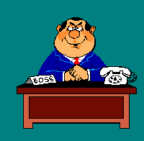
Арбитражный управляющий -
на период банкротства становится «новым директором» предприятия, контролирует его работу, стремясь вывести
из долговой зависимости.
Образование – высшее юридическое или
экономическое плюс специальные курсы
подготовки.

Slide 14
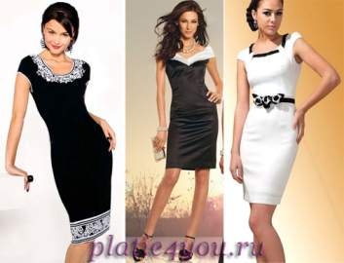
Байер -
специалист по закупке модной одежды и обуви. Отбирает свежие коллекции на выставках и показах, хорошо разбирается в тенденциях моды и предпочтениях покупателей.
По образованию, как правило, товаровед.

Slide 15
Бастер -
юрист, специализирующийся на разрешении трудовых конфликтов со стороны предприятия, в том числе и профсоюзов.
Должен отлично знать трудовое право,
быть хорошим психологом и социологом.

Slide 16
Бариста -
специалист по приготовлению кофе-эспрессо и напитков из него, знает всё о степени помола кофейного зерна, в совершенстве владеет техникой получения молочной пены.

Slide 17
Валютный трейдер -
человек, который зарабатывает на разнице курсов валют.
Получить необходимые знания можно на специальных курсах.
Основное преимущество этой профессии – полная свобода.

Slide 18
Девелопер -
специалист по операциям с недвижимостью
со строительным и финансовым образованием.

Slide 19
Логистик -
управляет движением материальных и информационных потоков, следит за скоордини-рованностью работы всех подразделений, рассчитывает
наиболее выгодную и экономичную схему для развития того или иного проекта.
На логистика учат в экономических вузах.
?
?
?

Slide 20
Спичрайтер -
пишет тексты выступлений, докладов, готовит интервью.
Как принято, имеет филологическое образование и работает индивидуально или в команде политиков, предпринимателей или по заказу
PR-агентств.

Slide 21
Хостес -
«лицо» ресторана, «хозяйка зала».
Встречает и размещает посетителей, может проком-ментировать выбор блюд и напитков, информирует об акциях, проводимых рестораном, контролирует и координирует работу официантов.
Обучение проходит на месте.

Slide 22
Профессиовед -
классифицирует и описывает профессии.
Ведь сегодня не только у нас большие запросы к выбираемой профессии, но и профессия предъявляет свои высокие требования к потенциальному работнику.

Slide 23
Вложить и получить
Говорят, что XIX век был
веком капитала, XX – идей,
а XXI непременно станет
веком людей. Это означает, что в любой
профессии будут востребованы прежде
всего специалисты с хорошим образованием.

Slide 24
Поп-профессии
Список тех, чьи услуги будут особенно нам нужны в ближайшие годы.
Врачи и юристы, как всегда, на 1-м месте, затем – программисты, биохимики и биофизики (нанотехнологии, пищевая промышленность, лекарства) и экологи.

Slide 25
Не в деньгах счастье
От работы хорошо бы получать ещё и удовольствие. исследователи выяснили, что «белые воротнички» числятся на высоко-оплачиваемых и престижных должностях, вовсе от этого не счастливы.
Совершенно довольны – парикмахеры и косметологи, военные, шеф-повара,
продавцы и учителя.
Приходится выбирать между почтением и достатком.

Slide 26
По соцопросам в нашей стране больше всего
уважают врачей и учителей.

Slide 27
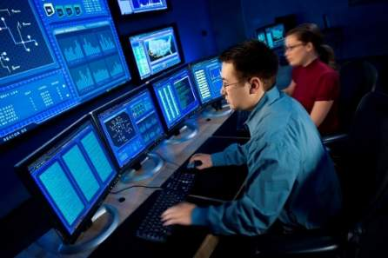
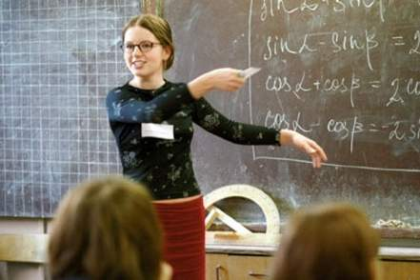
Самые востребованные профессии

Slide 28
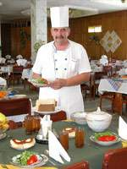
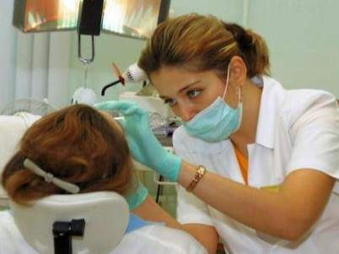
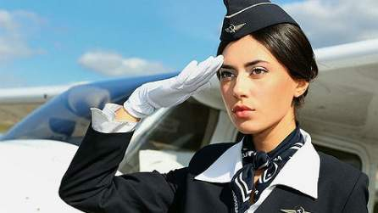
Самые востребованные профессии

Slide 29
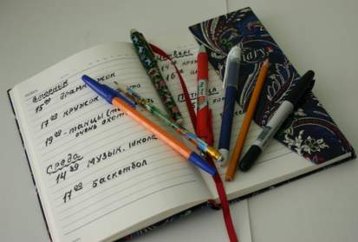
У д а ч и!
Ищите себя…

